Slide 1
Правописание слов с мягким знаком на конце и перед другими согласными.

Slide 2
Где красота – там доброта
Их разлучить никто не может
Любая светлая мечта
На двух других подруг похожа
И нас без них не обойтись
Ни светлым днем, ни днем дождливым.
И если хочешь быть красивым,
Ты добротою поделись!

Slide 3
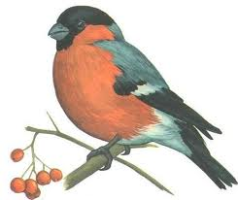
Снегир…
Зарумянились кустарники
Не от утренней зари.
Это красные фонарики
Засветили снегири.

Slide 4
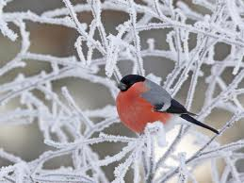
Чистописание.
ье ьё
ьи ья
ью

Slide 5
Словарная работа
Сосул…ка
Л…динка
Капел…
Холодил…ник
Измороз…
Изморос…
Мягкость согласного звука на конце и в середине слова перед согласными обозначается мягким знаком. Буква ь – это орфограмма.

Slide 6
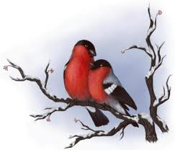
физкультминутка
Вот на ветках, посмотри,
В красных майках снегири,
Распушили перышки
Греются на солнышке.
Головой вертят,
Улететь хотят.
Кыш! Кыш! Улетели!
За метелью, за метелью!

Slide 7
Упражнение 206
Огонь – огоньки, окунь -….., стебель - ……,
Мебель – мебельный, школа - ……., сила - ……,
Декабрь – декабрьский, апрель - ……… .
Сначала все прочитать по цепочке, затем все записать в тетрадь.

Slide 8
Контрольное списывание с комментированием.
Медведь глубокой осенью находит себе место для берлоги. Придёт зима, медведь завалится спать в берлогу. Спит до весны. Терпеть не может, когда его сладкий сон нарушат.

Slide 9
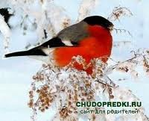
До новых встреч, друзья !

